Slide 1
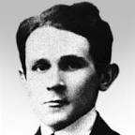
Bruno Schulz i jego świat

Slide 2
Bruno Schulz
12.07.1892—19.11.1942
Wybitny pisarz, malarz, rysownik, grafik. Urodzony 12 lipca 1892 w Drohobyczu, zmarł tragicznie 19 listopada 1942 tamże.
Bruno Schulz urodził się w Drohobyczu, niewielkim miasteczku na zachodniej Ukrainie, położonym niedaleko Lwowa. Tam spędził prawie całe swoje życie. Niechętnie z Drohobycza wyjeżdżał. Jeśli opuszczał rodzinne miasto, czynił to sporadycznie i na krótko. Uważał je za centrum świata, był jego pilnym obserwatorem i okazał się doskonałym "kronikarzem". Jego twórczość zarówno literacka, jak plastyczna przesycona jest drohobyckimi realiami. Na kartach opowiadań można spotkać opisy głównych ulic i charakterystycznych budowli miasteczka, a także wizerunki jego mieszkańców.

Slide 3
Sklepy cynamonowe
Dorobek artystyczny Schulza jest stosunkowo skromny ilościowo, ale niezwykle bogaty jakościowo - jeśli chodzi o poruszaną problematykę. Składają się nań dwa tomy opowiadań - "Sklepy cynamonowe" oraz "Sanatorium pod Klepsydrą", a także kilka utworów nie włączonych przez pisarza do pierwodruków wspomnianych zbiorów. Do tego należy dodać niezwykle interesujący zespół listów, wydany w tzw. "Księdze listów", jak również "szkice krytyczne" (głównie recenzje utworów literackich, publikowane na łamach prasy), dopiero niedawno zebrane w odrębnym tomie.

Slide 4
To właśnie z Schulza - nadawcy listów do przyjaciół i znajomych narodził się Schulz - pisarz. Zasadniczą rolę w tym przeistoczeniu skromnego nauczyciela prac ręcznych w artystę odegrała Zofia Nałkowska, z którą Schulz był zaprzyjaźniony (odwiedzał ją często w Warszawie). Aby znaleźć pełniejszą ekspresję dla swojej wizji świata, a zarazem wyobraźni, autor wzbogacił narrację, opisy, wprowadził bohaterów, zastosował barwniejszy język, pełen anachronizmów, regionalizmów, metafor, co sprawia, że czyta się tę wielowątkową, wielowarstwową prozę z rosnącym zaciekawieniem.
Ogólnoświatową fascynację dorobkiem literackim Schulza potwierdza narastająca ilość przekładów, komentarzy i opracowań literaturoznawczych .

Slide 5
Śladami Bruna Schulza
"Wędrówki śladami Bruna Schulza po Drohobyczu" .
Próżno szukać ,w tym mieście , ulicy Krokodyli czy sklepów cynamonowych, to porównywanie rzeczywistości i literackich wyobrażeń może sprawić wielką frajdę.
Przy rynku w Drohobyczu niegdyś mieścił się jego dom. I to tutaj wyobraźnia podyktowała mu "Sklepy cynamonowe", jeden z dwóch tomów opowiadań obok "Sanatorium pod Klepsydrą".
Pochodził z rodziny zasymilowanych Żydów, w jego domu mówiło się po polsku. Swoje prowincjonalne miasto - Drohobycz - ukochał. W jego opowiadaniach, ale też oryginalnych rysunkach, małomiasteczkowe życie przeplata się ze snem.

Slide 6
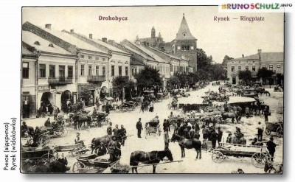
Rynek w Drohobyczu

Slide 7
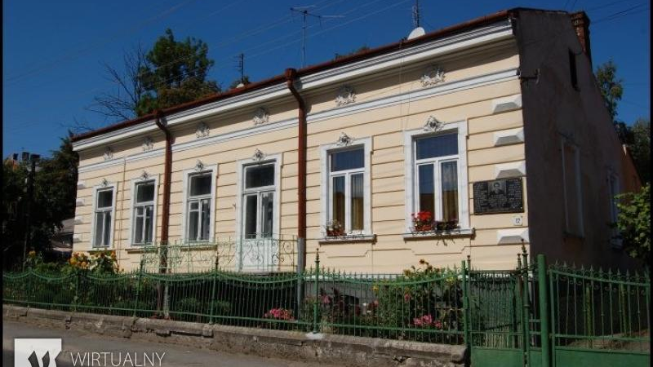
Dom ,w którym urodził się Bruno Schulz

Slide 8
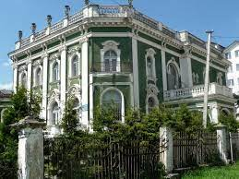
Villa Bianki
Villa Bianki, opisywana w twórczości, dziś jest m.in. muzeum rysunków, jakie Bruno wykonywał na ścianach mieszkania niemieckiego oficera w czasie okupacji wojennej.
Z kolei w gmachu uniwersytetu, a wcześniej gimnazjum, w którym się uczył, a potem pracował wybitny nauczyciel rysunku i robót ręcznych - Bruno Schulz - jest specjalnie mu poświęcona pracownia.

Slide 9
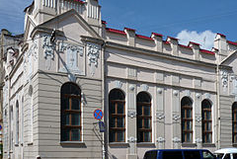
Synagoga przy ul. Mazepy 11 w Drohobyczu

Slide 10
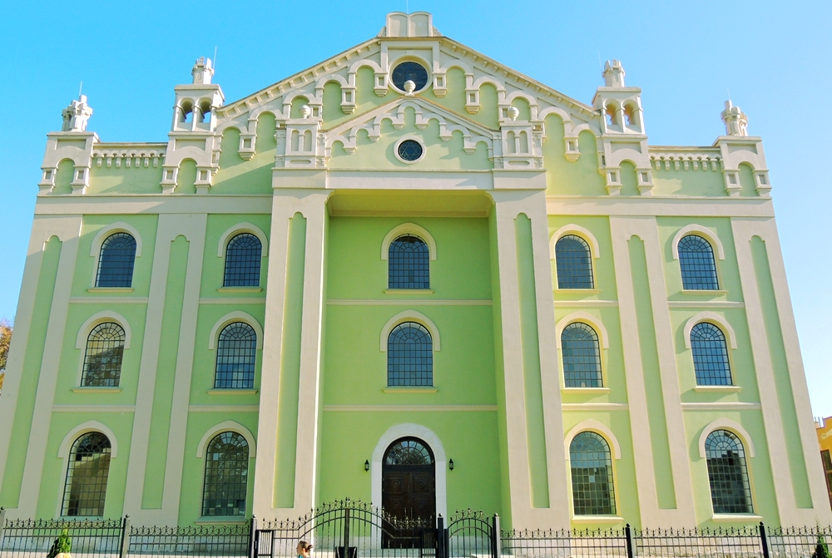
Wielka Synagoga w Drohobyczu

Slide 11
Drohobycz rok 1924
W 1924 roku Schulz podjął pracę jako nauczyciel rysunków i kierownik wydziału robót ręcznych w państwowym gimnazjum im. Króla Władysława Jagiełły. Nie przepadał za tym zajęciem, o czym pisał w listach do znajomych, ale jego uczniowie zapamiętali go jako dobrego nauczyciela. Alfred Schreyer, uczeń pisarza, wspominał, że był bardzo cichy, delikatny i skromny, ale miał autorytet, choć nigdy nie stawiał dwój. Jako nauczyciel rysunków Schulz pracował do 1941 r.

Slide 12
W latach 20. Schulz zaczął pisać, początkowo do szuflady. W 1933 r. zadebiutował w "Wiadomościach Literackich" opowiadaniem "Ptaki", które zwróciło uwagę stołecznych literatów na tajemniczego nauczyciela rysunków z kresowego miasteczka. Zaczął korespondować z Zofią Nałkowską, dzięki pomocy której w tym samym roku wydał w wydawnictwie Rój "Sklepy cynamonowe". Pierwszy znany utwór Schulza "Noc Lipcowa" z 1928 r., został opublikowany dopiero w 1936 r., w tomie "Sanatorium pod Klepsydrą". Nikomu nieznany nauczyciel z dnia na dzień stał się postacią publiczną, Schulz zaczął częściej bywać w Warszawie, wszedł w świat literacki. Twórczość Schulza - zarówno plastyczna, jak i pisarska - to opowieść o jego własnych słabościach, zawiłościach psychiki, obsesjach, pasjach i kompleksach. Artysta cierpiał na agorafobię, był odludkiem, człowiekiem małomównym, uchodził za dziwaka. Popadał w stany depresyjne, często chorował. Uchodził za brzydala, nigdy się nie ożenił, choć jego twórczość przesiąknięta jest fascynacją kobietami.

Slide 13
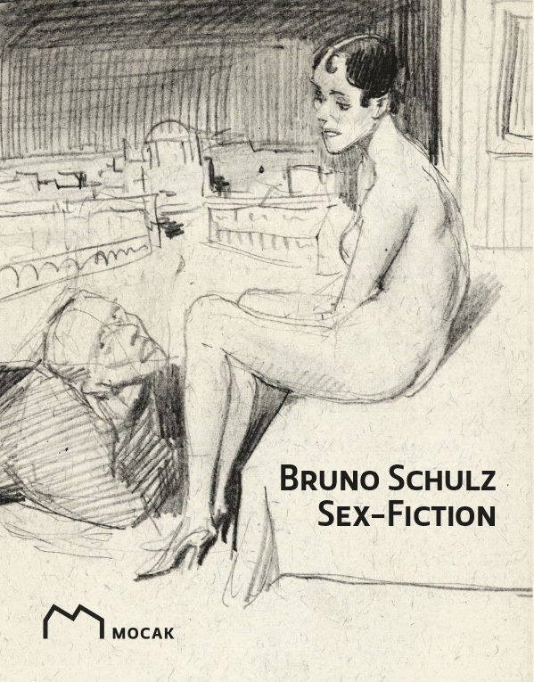
Wystawa w Krakowie pokazuje kilkadziesiąt rysunków i grafik Brunona Schulza

Slide 14
Bruno Schulz jest ofiarą stereotypu interpretacyjnego. Zrobiono z niego fetyszystę i masochistę. Podstawą tej diagnozy są „wyznania” artystyczne – rysunki i Xięga bałwochwalcza. Wystawa w MOCAK-u oraz towarzysząca jej publikacja starają się podważyć taki wizerunek, ponieważ wydaje się zbyt dużym uproszczeniem tej niezwykłej indywidualności.

Slide 15
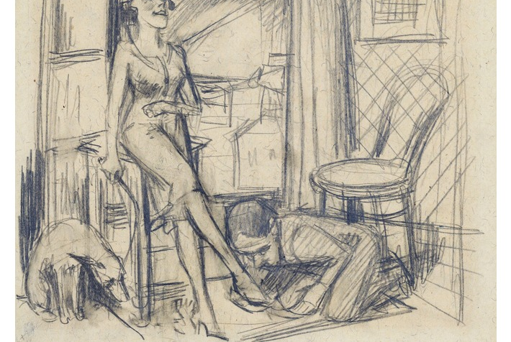
Bruno Schulz: Sex-Fiction

Slide 16
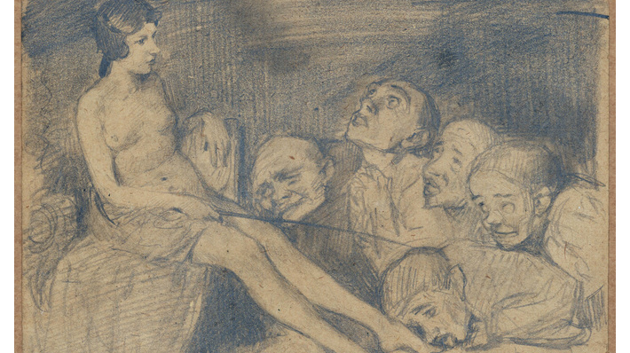

Slide 17
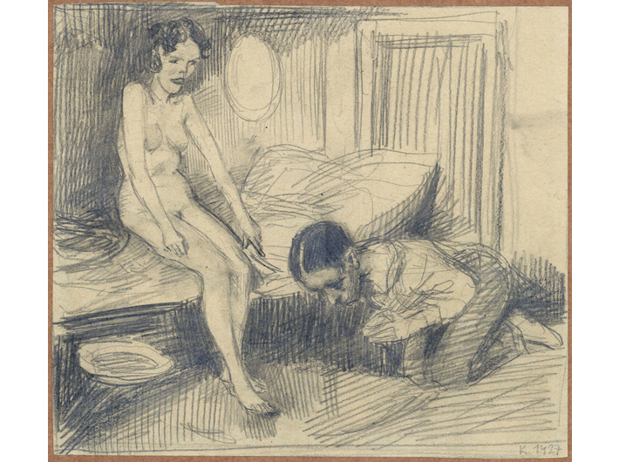

Slide 18
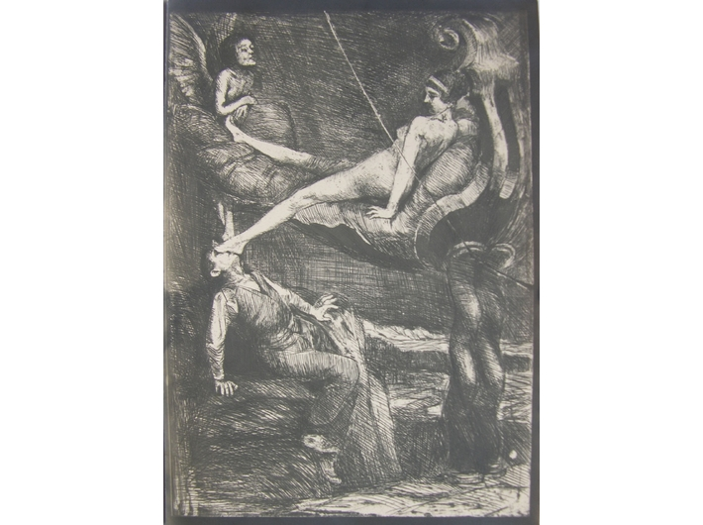
Bruno Schulz – „Odwieczna baśń „
Xsięga Bałwochwalcza, 1920-1922.

Slide 19
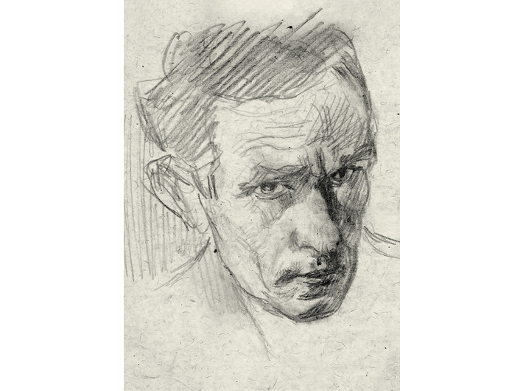
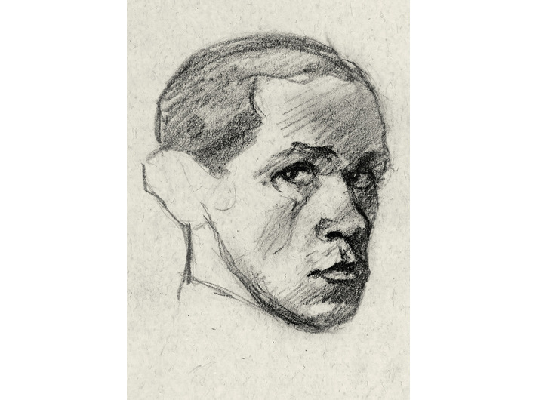
Bruno Schulz - autoportrety

Slide 20
Drohobycz
Drohobycz dla Schulza był centrum wszechświata. Dlatego dziś jego historie przypomina tak wiele miejsc. Płyta na chodniku obok parku wskazuje miejsce, gdzie Schulz zginął zabity w 1942 roku przez hitlerowca.
Dziś w Drohobyczu pozostały liczne pamiątki i wspomnienia artysty o światowej sławie, który wciąż inspiruje do pracy innych. Malarz i grafik - Lew Skop - wykonał ilustracje do nowego wydania "Sklepów cynamonowych". Z pasją angażuje się też w obchody rocznicowe związane z Schulzem. To właśnie Drohobycz jest miejscem cyklicznych międzynarodowych festiwali Brunona Schulza.

Slide 21
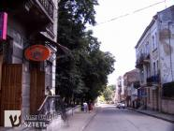
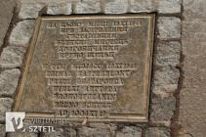
Bruno Schulz został zastrzelony przez niemieckiego oficera 19 listopada 1942 r. na skrzyżowaniu ulic Czackiego i Mickiewicza w Drohobyczu.

Slide 22
HISTORIA BRUNONA SCHULZA PODCZAS OKUPACJI NIEMIECKIEJ
1 lipca 1941 roku Drohobycz dostaje się w ręce Niemców. W pierwszych dniach hitlerowskiego panowania w mieście dochodzi do pogromu, w którym ginie wielu Żydów. Schulzowi udaje się przeżyć. Przez następne miesiące pracuje przy porządkowaniu zagrabionych przez hitlerowców księgozbiorów, które katalogował. Jego opiekunem został esesman Feliks Landau - szef drohobyckiego gestapo.

Slide 23
HISTORIA BRUNONA SCHULZA PODCZAS OKUPACJI NIEMIECKIEJ
Landau, decydował o życiu i śmierci drohobyckich mieszkańców oraz osobiście brał udział w "rzeziach" ludności żydowskiej, a wcześniej zamordował profesorów lwowskich.
Miał też w zwyczaju strzelać z balkonu domu w którym mieszkał do Żydów, którzy przerywali pracę - nadano mu przydomek "okrutnego mordercy".
Landau, stylizując się na gestapowskiego arystokratę, na własną rękę chciał być mecenasem sztuki. Stąd patronat nad Schulzem i zmuszanie go do zdobienia malowidłami ściennymi budynków, między innymi krytej ujeżdżalni i kasyna gestapowskiego w Drohobyczu, a także zmuszał do malowania swoich portretów. Malowidła ścienne i portrety gestapowca nie zachowały się.

Slide 24
Schulzowi, kazał też w willi, w której mieszkał, przyozdobić ściany niewielkiego pokoju dziecięcego scenami z bajek, które miały pokazywać dobry piękny świat. Na ścianach pokoju Schulz namalował przeróżne postaci, między innymi: krasnale, królewicza z królewną, rycerza na koniu, karocę, starszą damę idącą o lasce i niosącą na plecach ciężki kosz, drzewo z ptaszkami i inne.
Prawdopodobnie malowidła zilustrowały tekst książki "Bajka o śpiącej królewnie" (tak twierdzą autorytety i znawcy twórczości Brunona Schulza). Dwie postacie dziecięce, które znajdowały się na wprost wejścia do pokoju, przedstawiały najprawdopodobniej dzieci Feliksa Landaua .

Slide 25
HISTORIA BRUNONA SCHULZA PODCZAS OKUPACJI NIEMIECKIEJ
Schulz był potrzebny Landauowi, ale nie mógł czuć się bezpiecznie, gdyż sytuacja w getcie stawała się coraz trudniejsza i artysta zaczynał poważnie obawiać się o swoje życie. Malował powoli, opóźniał pracę w obawie, że przestanie być potrzebny.
Feralny dzień nadszedł w czwartek 19 listopada1942 roku, około południa, kiedy Schulz przypadkowo natrafił w mieście na tzw. "dziką akcję" gestapowców, mordujących Żydów przypadkowo napotkanych na ulicy. Tzw. "dzika akcja" polegała na tym, że nie zabierano Żydów do więzienia, tylko mordowano - rozstrzeliwano na miejscu.

Slide 26
Zgubą Schulza była nie tylko "dzika akcja", ale i przede wszystkim osobista wrogość oficera niemieckiego Karola Günthera do swojego przełożonego szefa gestapo Feliksa Landaua, zakończona aktem zemsty - celowym zastrzeleniem Schulza, który ze względu na talent i wykonywane artystyczne prace był ceniony i potrzebny Landauowi.

Slide 27
W 130. rocznicę urodzin Bruno Schulza w Drohobyczu otwarto jubileuszowy dziesiąty Międzynarodowy Festiwal „X SchulzFest 2022 Lb-Dro”.
Inauguracja miała miejsce w pomieszczeniach Lwowskiego Akademickiego Obwodowego Teatru Muzyczno-Dramatycznego im. Jurija Drohobycza.

Slide 28
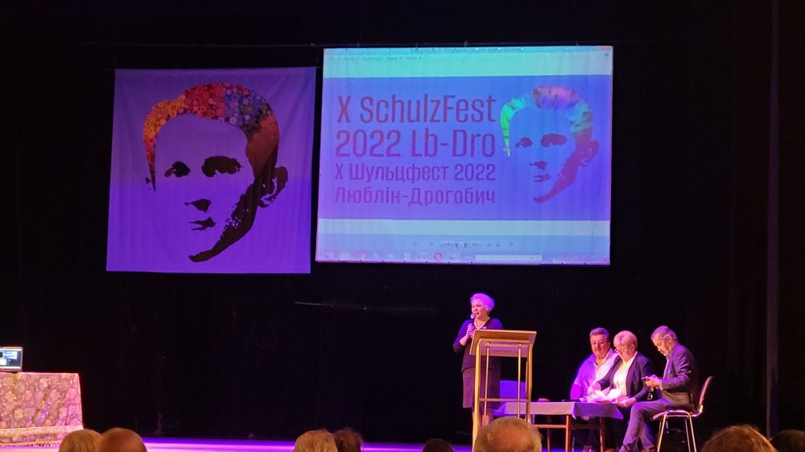

Slide 29
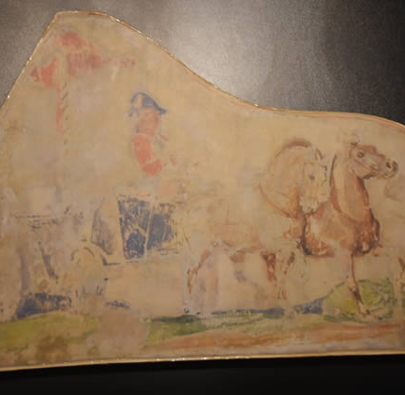
Zachowane freski Brunona Schulza

Slide 30
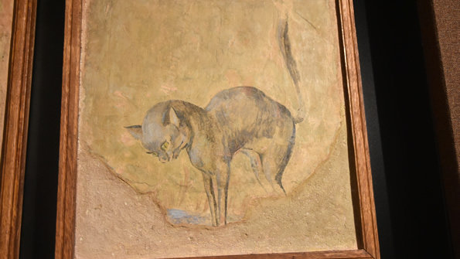

Slide 31
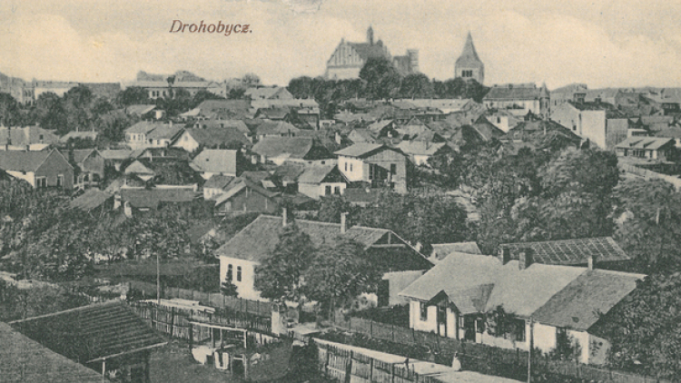
Zachęcamy do wędrówki śladami Brunona Schulza.

